Slide 1
Terénní cvičení z ekonomické geografie
9. května 2017

Slide 2
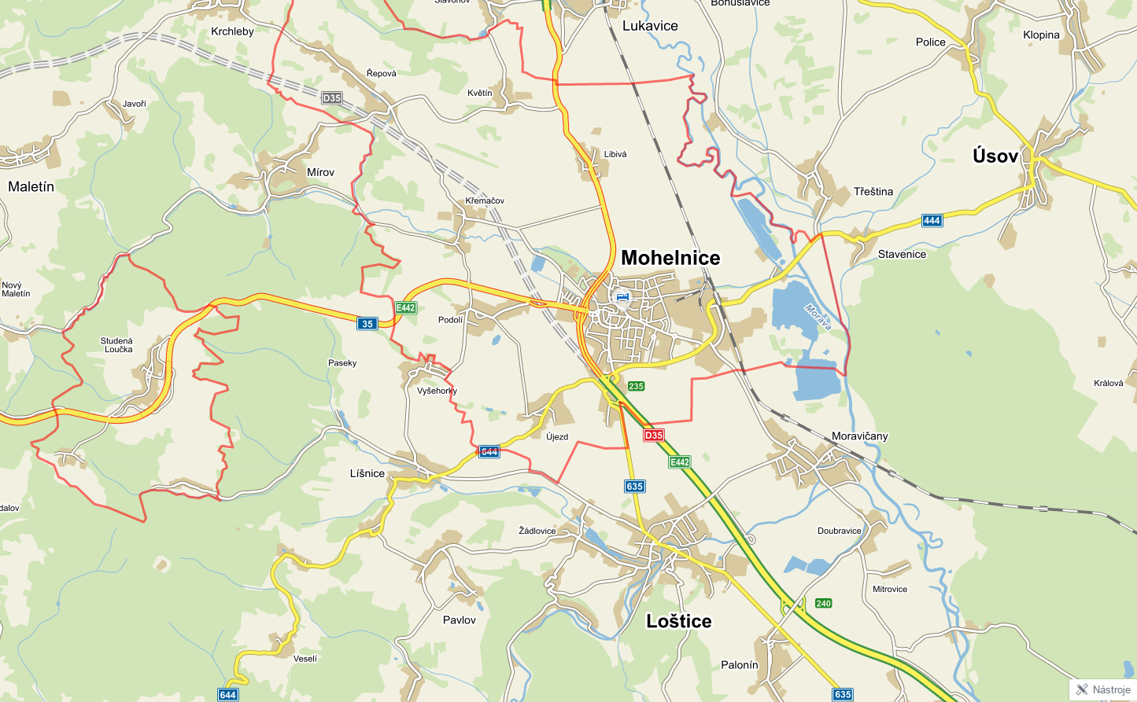
Termín
pondělí 15. května 2017 až pátek 19. května 2017
vedoucí
doc. RNDr. Antonín Věžník, CSc.
RNDr. Ondřej Šerý, Ph.D.
doktorandi
Mgr. Jiří Dujka
Mgr. Michal Navrátil
Mgr. Irena Honsnejmanová
17 studentů
místo: Mohelnicko
Z0081 Prostorové sociálně ekonomické informace a jejich využití
Z0158 Terénní cvičení z ekonomické geografie

Slide 3
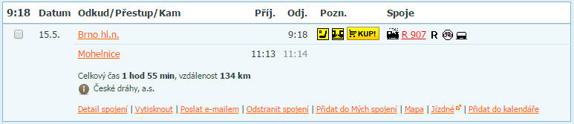
Doprava
odjezd
sraz v pondělí 15. května 2017 v 9:05 hod. ve vstupní hale hlavního nádraží Brno
možnost přistoupit cestou, případně čekat v Mohelnici na nádraží v 11:15 hod. ... Kdo?
cestu si hradí studenti
návrat
v pátek 19. května 2017, terénní cvičení bude ukončeno v Mohelnici (návrat do Brna není nutný)
cvičení bude ukončeno v závislosti na stavu zpracování úkolů (pravděpodobně dopoledne)
Z0081 Prostorové sociálně ekonomické informace a jejich využití
Z0158 Terénní cvičení z ekonomické geografie

Slide 4

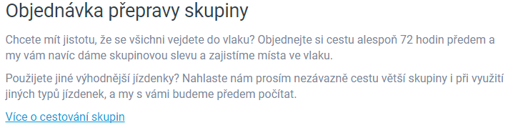
Doprava - skupinové jízdné
skupinové jízdné
v případě zájmu si zajistí studenti sami
nezapočítávat AV a OŠ, možnost domluvy s doktorandy
Z0081 Prostorové sociálně ekonomické informace a jejich využití
Z0158 Terénní cvičení z ekonomické geografie

Slide 5
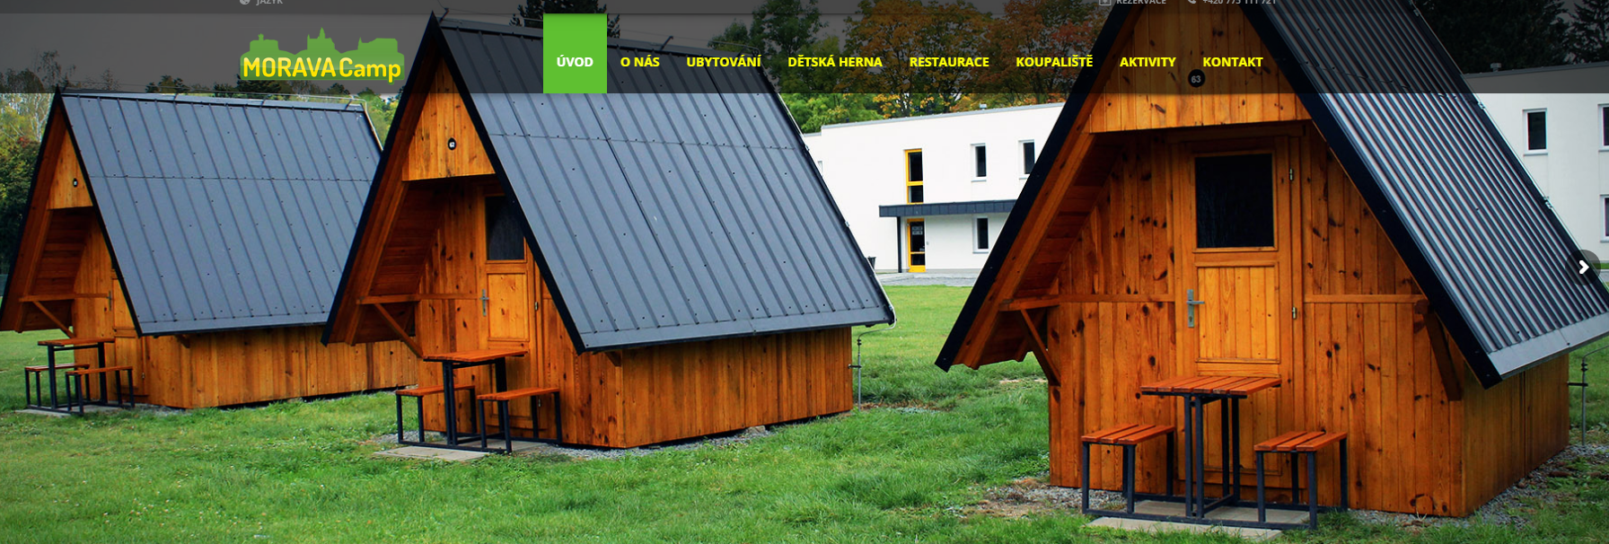
Ubytování
Morava Camp
rekreační areál na severozápadním okraji Mohelnice
Petra Bezruče 795/13, 789 85 Mohelnice
dvoulůžkové pokoje v motelu (vlastní sprcha a WC)
ubytování platí Geografický ústav PřF MU, 1 student = 1 600 Kč
více na: http://moravacamp.cz/
Z0081 Prostorové sociálně ekonomické informace a jejich využití
Z0158 Terénní cvičení z ekonomické geografie

Slide 6
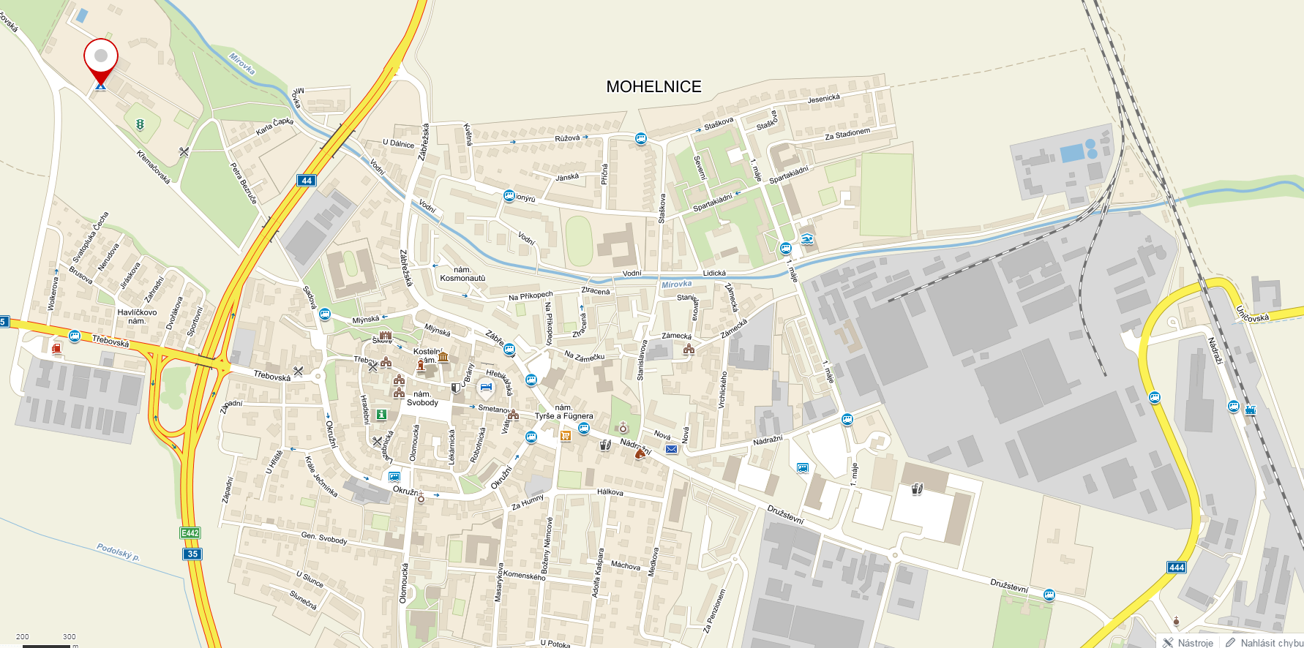
Z0081 Prostorové sociálně ekonomické informace a jejich využití
Z0158 Terénní cvičení z ekonomické geografie

Slide 7
Náplň terénního cvičení
pondělí 15. 5.
příjezd,
prohlídka města Mohelnice s výkladem.
úterý 16. 5.
pasportizace obcí,
krátké rozhovory s podnikateli,
možnosti účasti na jednání se starostkou obce Klopina,
možnost účasti na jednání se starostou a na veřejném setkání s obyvateli obce Líšnice.
středa 17. 5.
návštěva Muzea olomouckých tvarůžků v Lošticích,
návštěva synagogy a židovského hřbitova v Lošticích,
diskuze se starostkou města Loštice,
možnost účasti na jednání se starostou a na veřejném setkání s obyvateli obce Třeština,
možnost účasti na jednání se starostou a na veřejném setkání s obyvateli obce Pavlov,
možnost účasti na jednání se starostou a na veřejném setkání s obyvateli obce Palonín.
čtvrtek 18. 5.
exkurze do podniku Siemens, závod Elektromotory Mohelnice,
možnost účasti na veřejném setkání s obyvateli města Loštice,
návštěva obce Mírov.
pátek 19. 5.
odjezd.
Z0081 Prostorové sociálně ekonomické informace a jejich využití
Z0158 Terénní cvičení z ekonomické geografie

Slide 8
Účast na veřejném projednání
středa a čtvrtek 16. a 17. května 2017
účast dobrovolná,
možnost se aktivně zapojit.
odpovídající oblečení a stav ☺
Exkurze po Mohelnici či okolí
vhodné oblečení a obuv,
být připraven i na mírnou nepřízeň počasí.
Z0081 Prostorové sociálně ekonomické informace a jejich využití
Z0158 Terénní cvičení z ekonomické geografie

Slide 9
Pasportizace obcí
 | Název obce | Počet obyvatel k 1. 1. 2017 | Počet studentů | Studenti
1. | Klopina | 595 | 3 | Jadlovský, Fuksa, Šulák
2. | Líšnice | 343 | 2 | Pajor, Kolesa
3. | Loštice | 3 023 | 4 | Vašátko, Oberreiter, Bubla, Kovář
4. | Mírov | 385 | 2 | Leitner, Jánov
5. | Palonín | 334 | 2 | Mračková, Sydoruk
6. | Pavlov | 612 | Ph.D. | doktorandi
7. | Police | 218 | 2 | Studénka, Sošková
8. | Stavenice | 138 | 2 | Špinarová, Šerý
9. | Třeština | 384
Z0081 Prostorové sociálně ekonomické informace a jejich využití
Z0158 Terénní cvičení z ekonomické geografie

Slide 10
Podmínky pro udělení zápočtu
zápočet, 2 kredity
1) účast na terénním cvičení
- v případě nemoci či jiného důvodu pro neúčast, dejte zprávu
- v případě neúčasti (z jakéhokoliv důvodu) nelze zápočet udělit
2) aktivní zapojení se
vyplněný „pasport obce“ + zjištění z rozhovorů s podnikateli
- ideálně odevzdat do konce terénního cvičení, nebo do konce května 2017.
Z0081 Prostorové sociálně ekonomické informace a jejich využití
Z0158 Terénní cvičení z ekonomické geografie

Slide 11
Kontakt v případě potřeby
Ondřej Šerý, mobil a mail: 775 970 359, ondrej.sery@mail.muni.cz
výzkum provádí Masarykova univerzita a firma GaREP, spol. s r.o.
- zadavatel: Svazek obcí Mikroregionu Mohelnicko
- zpracování či aktualizace strategických plánů obcí
Finance (shrnutí)
GÚ PřF MU: ubytování
GaREP, spol. s r.o.: jízdné po Mohelnicku v souvislosti s pasportizací obcí, rozhovory s podnikateli a účastmi na veřejných projednáních
studenti: doprava do/z Mohelnice, ostatní doprava po Mohelnicku, vstup do synagogy (20 Kč), prohlídka Siemensu a muzea tvarůžků zdarma
Z0081 Prostorové sociálně ekonomické informace a jejich využití
Z0158 Terénní cvičení z ekonomické geografie

